Slide 1

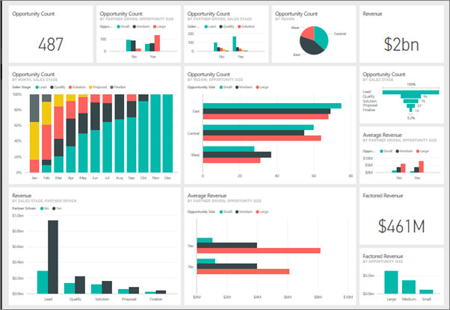



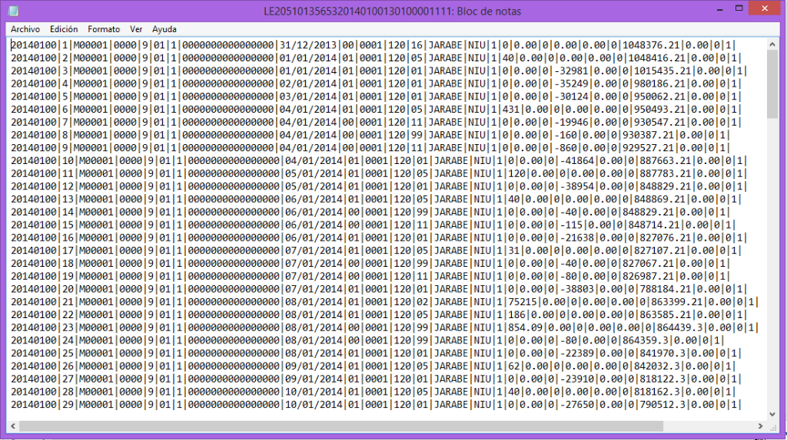
Proceso ETL
Se solo las tablas que se van a utilizar para aplicar los criterios
Se hace una copia del día de la BD Transaccional
Fuentes ERP - SPRING
El Proceso ETL se realizara por procedimientos almacenados

Slide 2
Modelo Conceptual
Paciente
Distrito
Edad
Sexo
Estado Civil
Médico
Especialidad
Hecho - Producción
Apellido Paterno
Apellido Materno
Nombre(s)
Edad
Sexo
DNI
CMP
Tipo de Especialidad
Nombre Especialidad
Grupo Producción
Servicio
Componente
Cantidad
Modo de Ingreso
Tipo de Cirugía
Modalidad
Tiempo
Tipo
Nombre Modalidad
Dia
Semana
Mes
Trimestre
Bimestre
Año
Aseguradora
Nombre de Aseguradora
Grupo Aseguradora
Contrato

Slide 3
Detalle de Métricas e indicadores
Metricas | DIMENSIONES
 | Especialidad | Medico | Tipo de Paciente | aseguradora | Modalidad | Tiempo
Dias de Permanencia Promedio | X | X | X | X | X | X
Indice Quirurgíco Hospitalario | X | X | X | X | X | X
Tasa de Ocupación Hospitalaria | X | X | X | X | X | X
% de Cumplimiento de Oqx | X | X | X | X |  | X
% de participación de cirugías por modo de ingreso | X | X | X | X | X | X
% de Asignación ambulatorio | X | X |  |  |  | X
% de deserción ambulatoria | X | X |  |  |  | X
% de bloqueo | X | X |  |  |  | X

